Slide 1
NEJSTARŠÍ KONFLIKT – POČÁTKY VELKÉHO SPORU MEZI DOBREM A ZLEM
Lekce 1 od 31. března do 6. dubna 2024

Slide 2
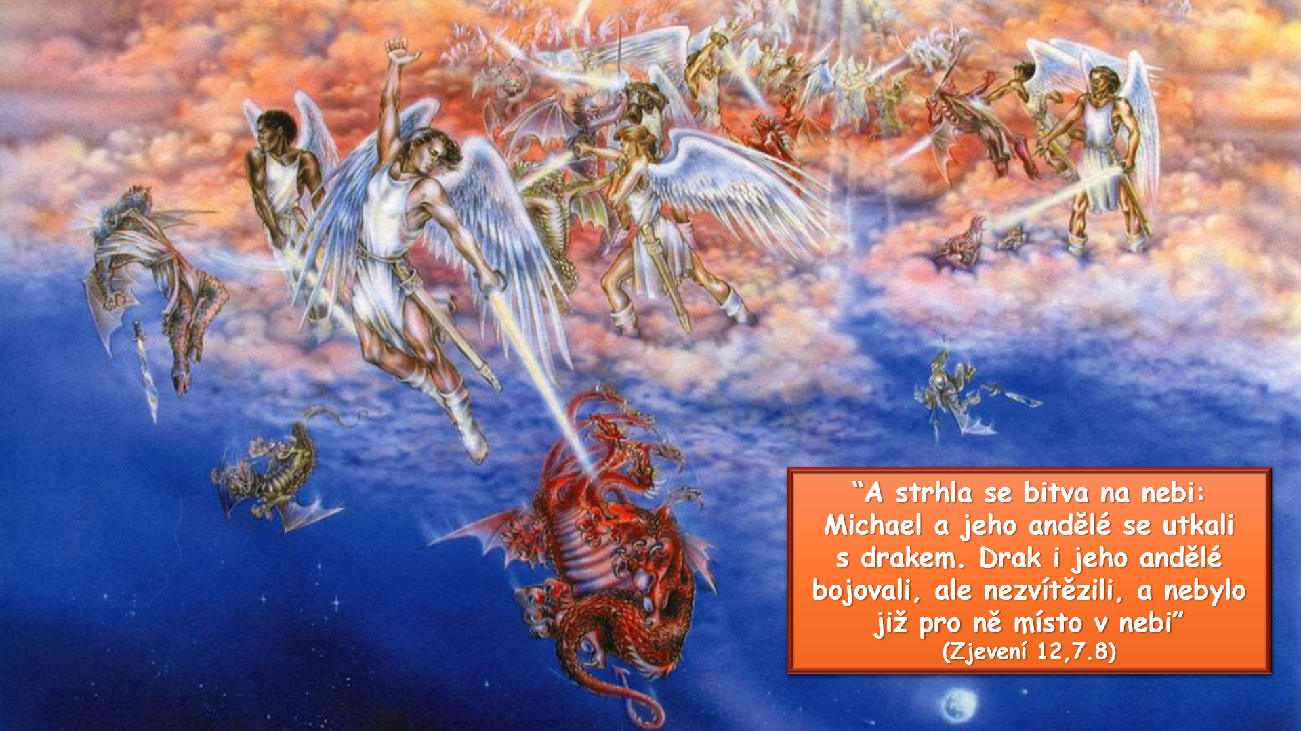

Slide 3
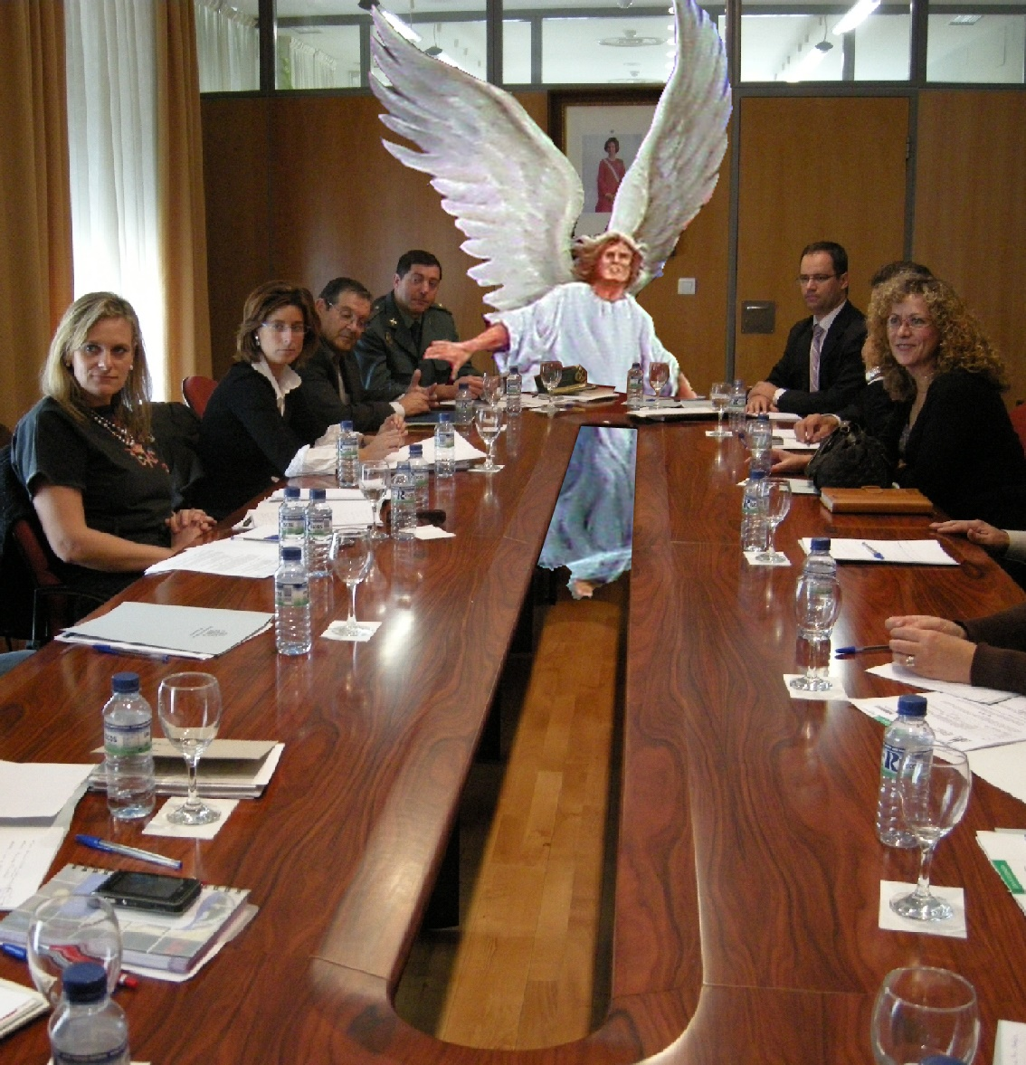
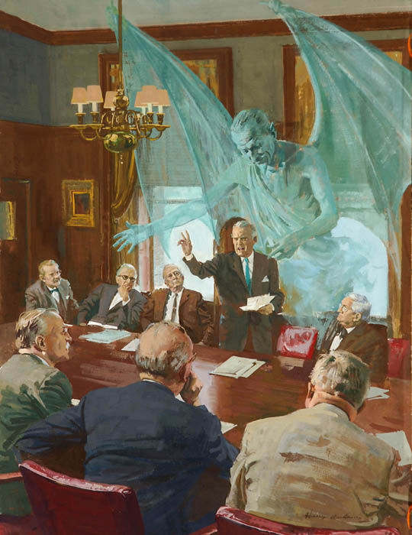
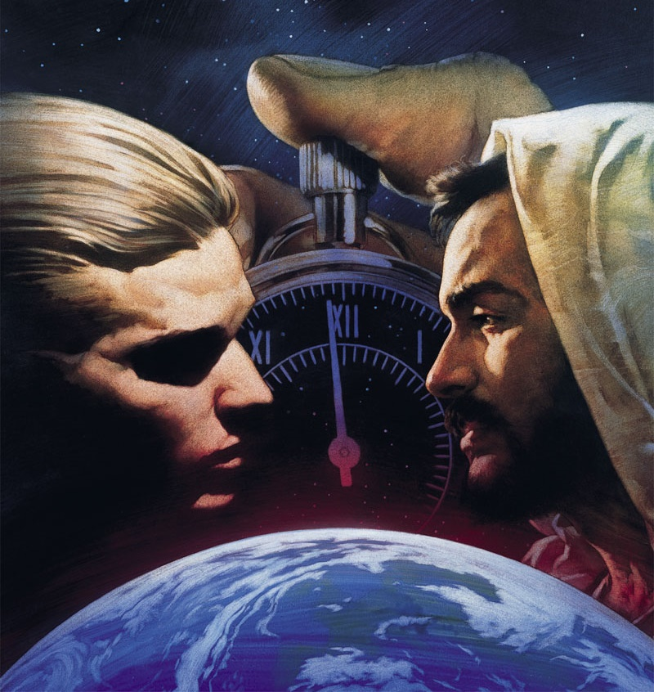
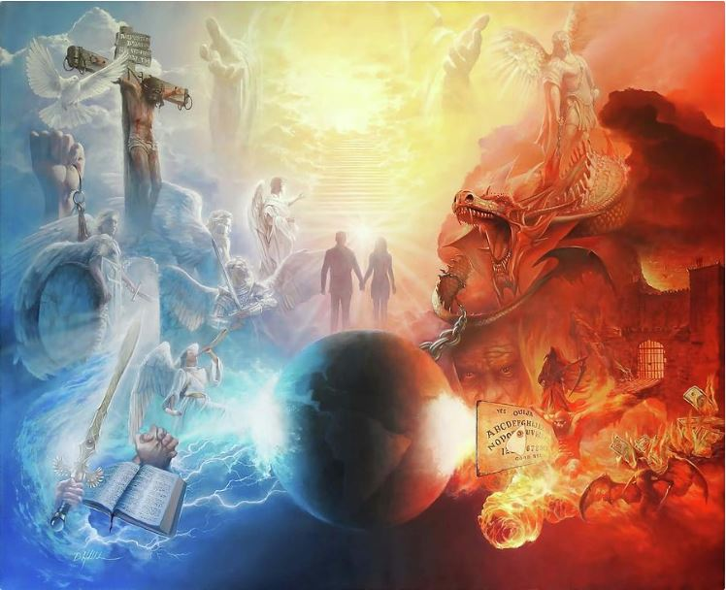
Jsme ponořeni do konfliktu galaktických dimenzí. I když si toho nejsme vědomi nebo nevěříme, že je to možné, konflikt je skutečný.
Protichůdné síly jsou duchovní, pro nás neviditelné (Ef 6,12). Dopady války však pociťujeme. Katastrofy, nemorálnost, smrt...
V sázce byla samotná Boží vláda, věrnost andělů a nepadlých světů. Dnes je v sázce vaše i moje loajalita.
Válka v nebi
Luciferův svod
Zlo na planetě Zemi
Láska, která dává naději
Náš Velekněz

Slide 4
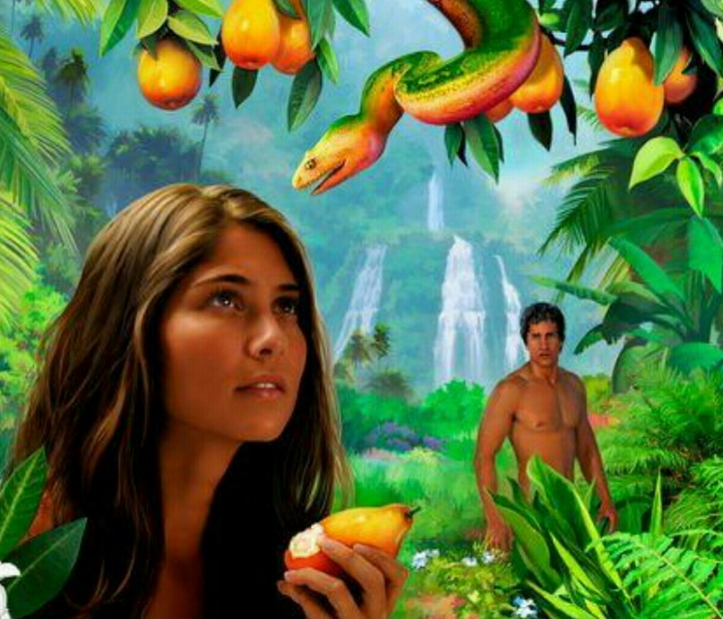
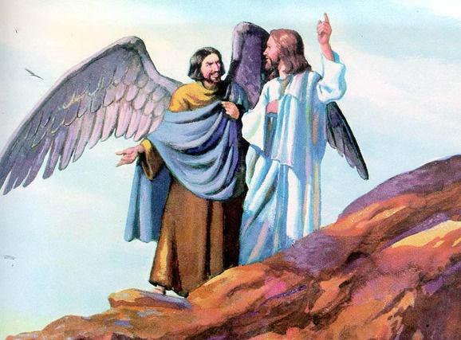
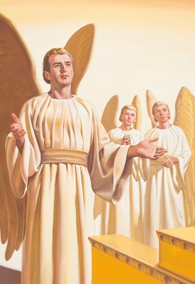
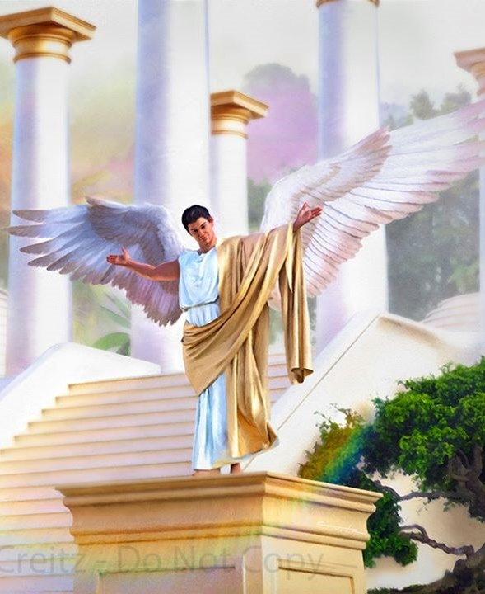
VÁLKA V NEBI
“Na všech cestách jsi byl bezúhonný ode dne svého stvoření, dokud se v tobě nenašla podlost” (Ezechiel 28,15)
Skutečnost, že v Edenu byla bytost, která podněcovala Evu k nedůvěře k Bohu, naznačuje, že vzpoura proti Bohu existo-vala ještě předtím, než lidstvo existovalo (1. Mojžíšova 3,1).
Ježíš nazval tuto bytost, která zasévá nedůvěru mezi Boha a jeho stvoření, "nepřítelem", kterého označil za ďábla (Matouš 13,39).
První otázka, kterou bychom si měli položit, zní: stvořil Bůh ďábla, to znamená, že stvořil zlou bytost?
Bible nám říká, že ďábel je anděl jménem Lucifer (Izajáš 14,12). Tento anděl byl stvořen dokonalý a krásný (Ezechiel 28,12). Byl vyvýšen do nejvyššího postavení, o které může anděl usilovat: do ochranného cherubína (Ezechiel 28,13.14).
Pokud byl Lucifer dokonalý, jak se stal ďáblem? Jak začal konflikt mezi Bohem a ním? Bůh jemu, stejně jako všem jeho stvořeným bytostem, udělil svobodu volby a Lucifer se nevysvětlitelně rozhodl vzbouřit a toužil usednout na Boží trůn (Ezechiel 28,15; Izajáš 14,13.14).

Slide 5
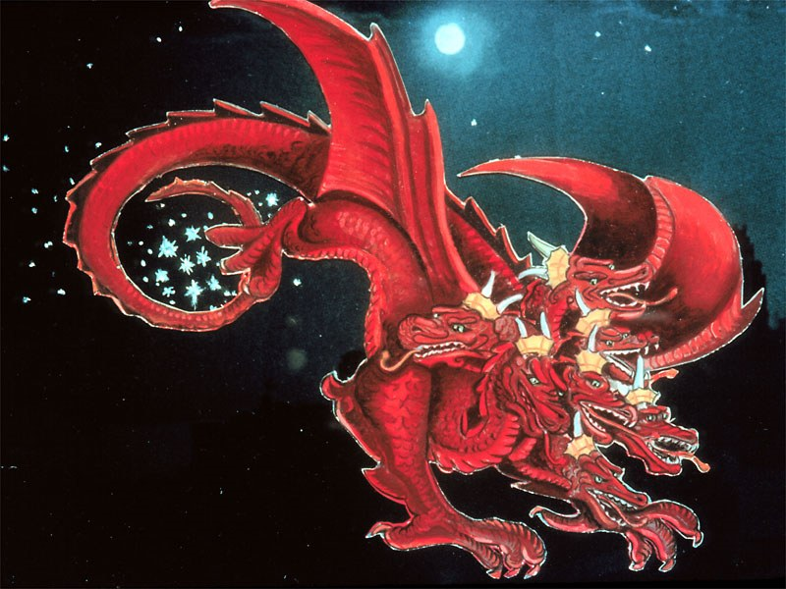
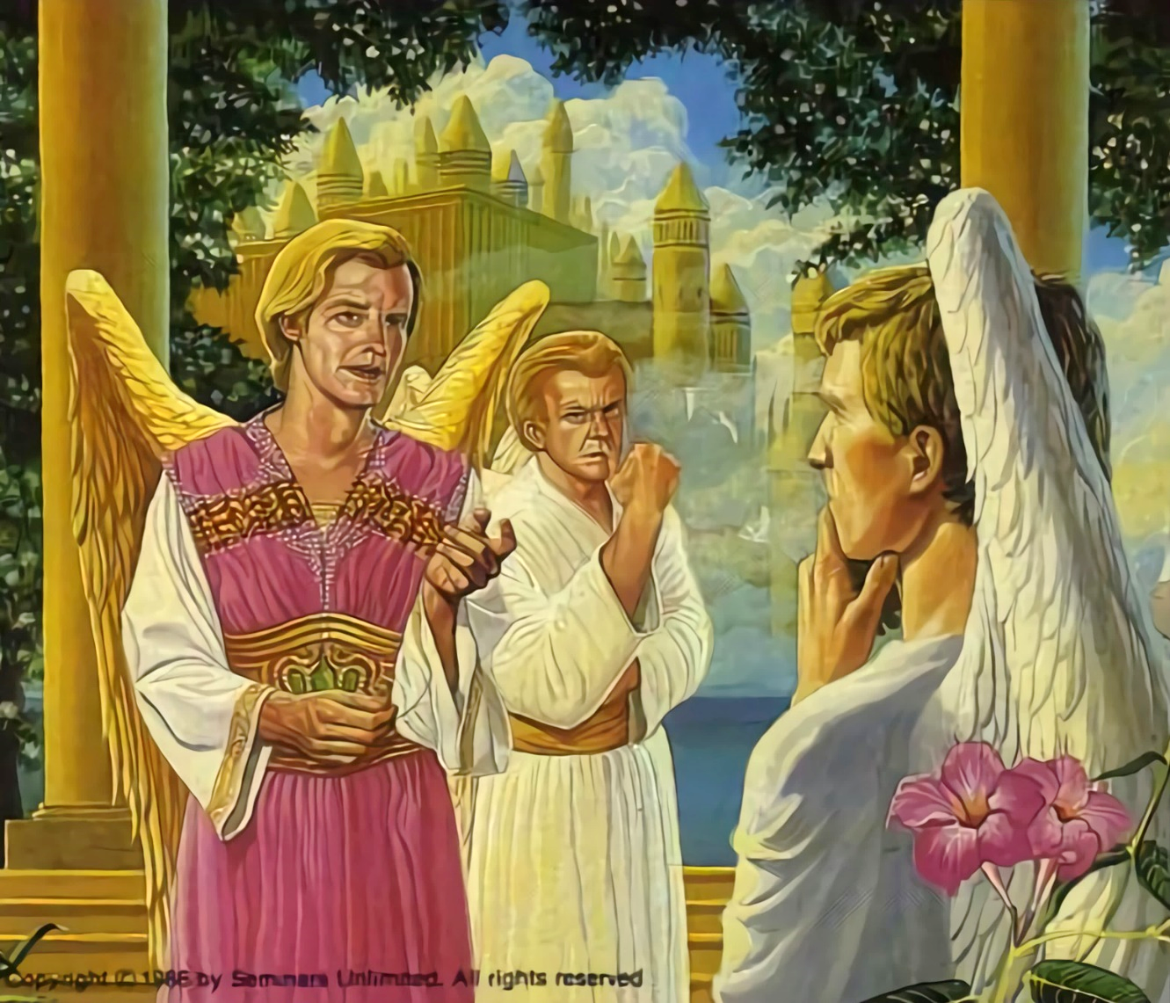
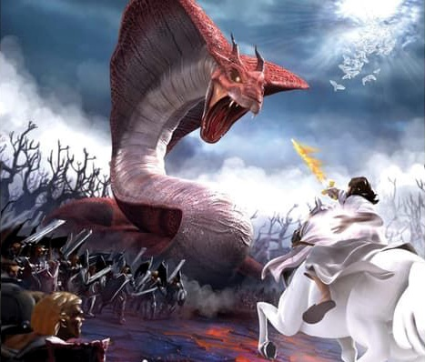
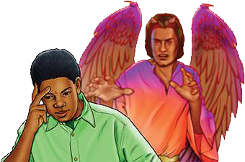
LUCIFERŮV SVOD
“Ocasem svrhl třetinu hvězd z nebe a svrhl je na zem” (Zjevení 12,4a)
Ve své touze uchvátit nebeský trůn zasel Lucifer do andělů pochybnosti o spravedl-nosti božské vlády. Nebyli snad všichni svobodní? Proč se podřizovat tvrdým a možná nespravedlivým nebo vrtošivým zákonům?
Lucifer se stal Satanem, žalobcem (Zjevení 12,10; Jób 1:6, 9–10). Odmítl všechny Boží láskyplné výzvy, aby změnil svůj postoj.
Vzpoura se změnila v otevřený konflikt, ve válku, kde se každý anděl musel rozhodnout sám. 1/3 andělů následovala Satana, zatímco zbytek zůstal věrný Bohu (Zjevení 12,4a).
Dnes válka pokračuje. Satan je stále aktivní. Snaží se zatáhnout každého člověka do vzpoury proti Bohu. Existují pouze dvě strany. Ti, kteří chtějí poslouchat Boží zákon, nebo ti, kteří ho odmítají. Volba je na nás (5. Mojžíšova 30,11,16,19; Jozue. 24,15).

Slide 6
“Velký Bůh mohl okamžitě vyhnat tohoto arcipodvodníka z nebe, ale to nebylo jeho záměrem. Dá vzbouřencům spravedlivou příležitost, aby změřili svou sílu s jeho vlastním Synem a jeho věrnými anděly. V této bitvě si každý anděl vybral svou vlastní stranu a dal to všem jasně najevo. […] Kdyby Bůh uplatnil svou moc a potrestal tohoto vzpurného náčelníka, podvratní andělé by nebyli odhaleni; Proto se Bůh vydal jinou cestou, protože chtěl definitivně zjevit svou spravedlnost a soud celému nebeskému zástupu”
(E. G. W.: The Story of Redemption strana 17 – neautorizovaný překlad: Ivo Kapec)

Slide 7
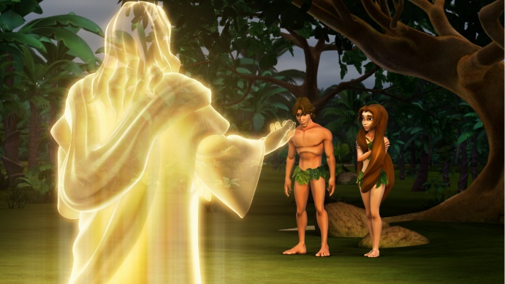
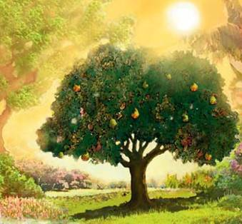
ZLO NA PLANETĚ ZEMI
“Bůh mu řekl: Kdo ti pověděl, že jsi nahý? Nejedl jsi z toho stromu, z něhož jsem ti zakázal jíst?” (1. Mojžíšova 3,11)
Bůh stvořil anděly v bezhříšném, dokonalém prostředí. Stejně tak Bůh stvořil lidstvo v dokonalém, bezhříšném prostředí (1. Mojžíšova 1,31).
Stejně jako andělé, i nás Bůh stvořil se schopností svobodně se rozhodovat. Aby Adam a Eva mohli tuto svobodu uplatňovat, dal jim jednoduchý příkaz: "Nebudeš jíst ze stromu poznání dobrého a zlého." (1. Mojžíšova 2,17).
To byl jediný bod, kde je Satan mohl přimět k pochybnostem. Lstivě dosáhl svého cíle. Adam a Eva pochybovali o Bohu, neposlouchali Ho a odvrátili se od zdroje života (1. Mojžíšova 3,6.9-13.19). Adam otevřel dveře hříchu, aby mohl vstoupit, a tak smrt přešla na všechny lidi (list Římanům 5,12).
Od té doby žijeme ve světě poznamenaném bolestí, nemocemi a smrtí. Platíme všichni za Adamův hřích?
Každý z nás platí za svůj vlastní hřích: "všichni zhřešili a jsou daleko od Boží slávy". (list Římanům 3,23).

Slide 8
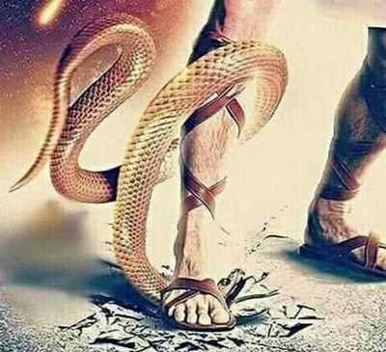
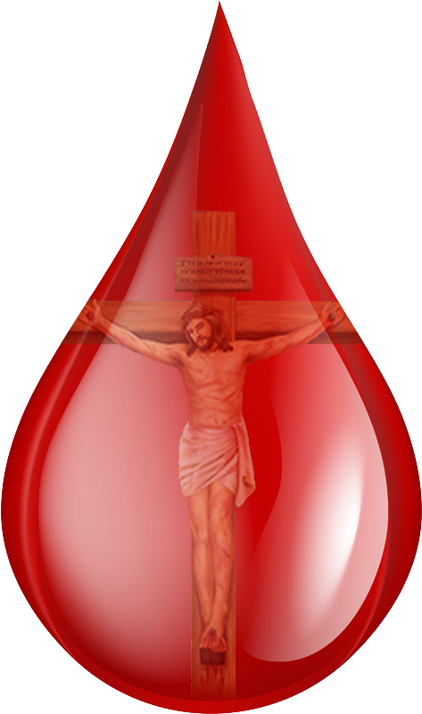
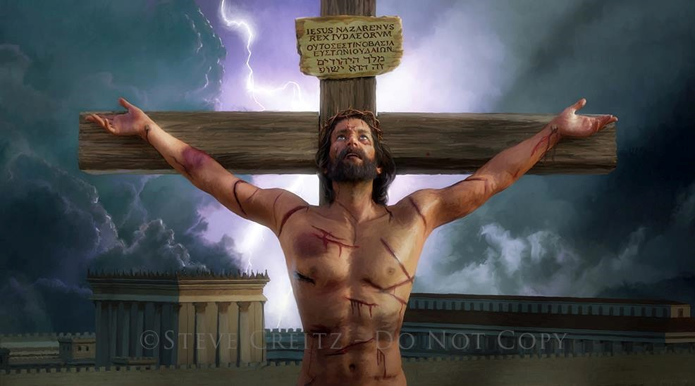
LÁSKA, KTERÁ DÁVÁ NADĚJI
“V tom je láska: ne že my jsme si zamilovali Boha, ale že on si zamiloval nás a poslal svého Syna jako oběť smíření za naše hříchy” (1. list Janův 4,10)
Ještě předtím, než Bůh oznámil následky neposlušnosti, sdělil Adamovi a Evě, že existuje plán pro jejich vykoupení (1. Mojžíšova 3,15).
Lidstvo se dobrovolně oddělilo od Stvořitele. Bůh však své nevděčné děti ani zdaleka neopustil, ale zjevil jim svůj pravý charakter tím, že je neuvěřitelně miloval (Jan 3,16).
Smrt nemusela být věčným osudem hříšníka. Ježíš projevil svou lásku tím, že zaplatil cenu za hřích svým životem (list Římanům 5,8).
Není v nás nic, co by nás činilo hodnými Boží lásky. Přesto nám Bůh každou kapkou krve, kterou Ježíš prolil na Kalvárii, říká: "Miluji tě."

Slide 9
LÁSKA, KTERÁ DÁVÁ NADĚJI
“V tom je láska, ne že my jsme si zamilovali Boha, ale že on si zamiloval nás a poslal svého Syna jako oběť smíření za naše hříchy” (1. list Janův 4,10)
Jak nám Ježíš ukázal svou lásku?
Ježíš stvořil všechno, co existuje (Jan 1,3)
Stal se člověkem (Jan 1,14)
Prošel těžkostmi, utrpením, hladem a bolestí, stejně jako my (Izajáš 53,3; Marek 11,12)
Byl pokoušen jako my (list Židům 4,15)
Protože byl spravedlivý, ochotně trpěl za naše hříchy (1. list Petrův 3,18; Jan 10,17.18)
Tím, že zemřel a vstal z mrtvých, nás ujistil o věčném životě ve své společnosti (list Římanům 6,3.4)
… a to vše z lásky (1. list Janův 4,10)

Slide 10
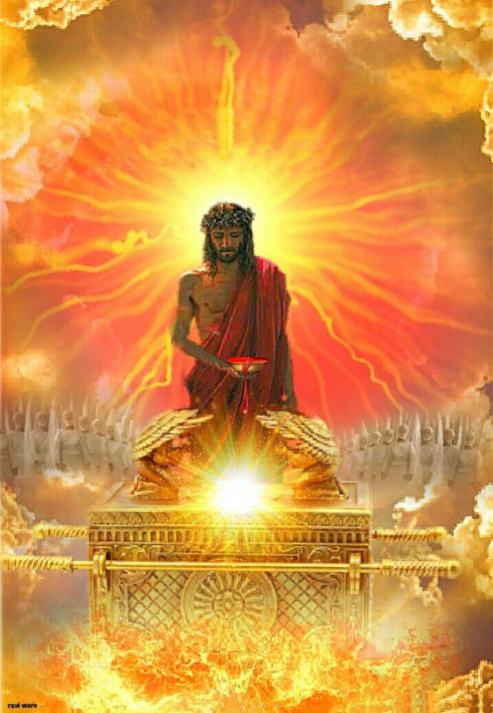
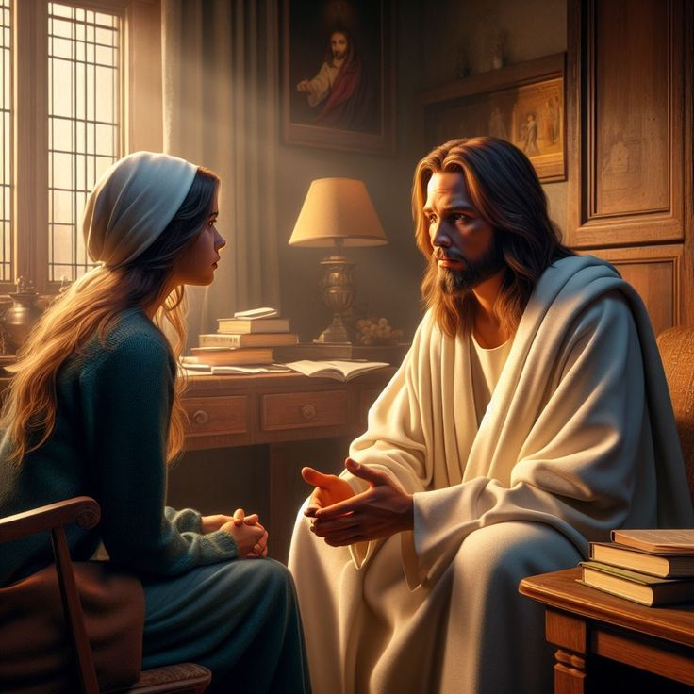
NÁŠ VELKEKNĚZ
“Proto přináší dokonalé spasení těm, kdo skrze něho přistupují k Bohu; je stále živ a přimlouvá se za ně” (list Židům 7,25)
Dnes se za nás Ježíš přimlouvá v nebeské svatyni (list Židům 9,4;7,25).
Mocí své krve prolité na kříži nás Ježíš představuje Otci – a všem oby-vatelům vesmíru – jako spravedlivé, dokonalé lidi, kteří si zaslouží místo v nebi.
Proto jsme pozváni, abychom se skrze Ježíše s důvěrou přibližovali k Bohu (list Židům 4,15.16).
Ježíš chce, abychom se na něj spoléhali ve všech potřebách v našich životech (Jan 14,13-14). Tam, kde je strach, přináší pokoj; Kde je vina, přináší odpuštění. Kde je slabost, tam přináší sílu.
Ježíšovou největší touhou je žít s námi věčně (Jan 17,24). Je to i vaše největší touha?

Slide 11
“Přepadnou-li vás pokušení ve chvíli, kdy se zdá, že se utopíte v starostech, zmatcích a temnotě, vzhlédněte tam, kde jste naposled viděli světlo. Zklidněte se v Kristově lásce a odpočiňte si v jeho ochraně a péči. Když hřích bojuje o nadvládu v srdci, když pocit viny tíží duši a obtěžkává svědomí, když nevíra zatemňuje mysl, pamatujte, že Kristova milost stačí k tomu, aby zvítězila nad hříchem a zahnala tmu. Navážeme-li spojení se Spasitelem, vstupu-jeme do oblasti pokoje”
(E. G. W.: Život naplněný pokojem strana130)

